Slide 1
상처 치료

Slide 2
상처
상처란 ‘사람의 조직이 가지는 해부학적인 연속성이 외부의 작용에 의해 그 본래의 연속성을 상실한 상태＇를 의미합니다.

Slide 3
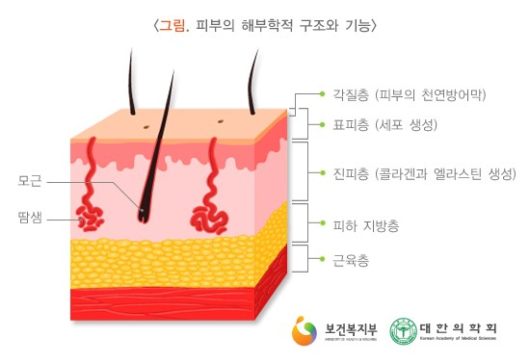
피부의 구조
피부는 표면부터 크게 표피, 진피, 피하층으로 나누어 볼 수 있습니다.
각 층의 사이에는 미세한 혈관 다발들이 발달되어있고, 진피층 또는 그 하층에 피부 부속기(땀샘, 모낭 등)이 존재해, 상처의 치유 과정에 큰 역할을 합니다.

Slide 4
상처의 유형

Slide 5
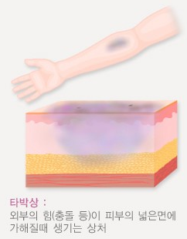
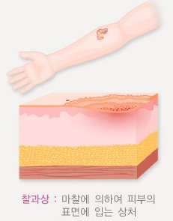
타박상
  외부의 충격이나 둔탁한 힘 등이 가해지면서 손상을 입어 피부에 출혈과 부종이 보이는 경우.
찰과상
  넘어지거나 긁히는 등의 마찰에 의하여 피부 표면에 입는 상처

Slide 6
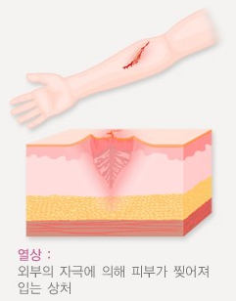
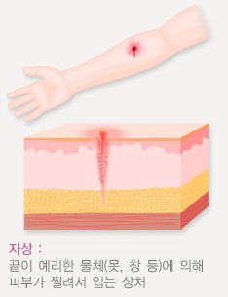
열상
  외부의 자극에 의해 피부가 찢어져서 입는 상처.
자상
  끝이 예리한 물체(못, 창 등)에 의해 피부가 찔려서 입는 상처.

Slide 7
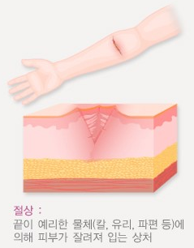
절상
  끝이 예리한 물체(칼, 유리, 파편 등)에 의해 피부가 잘려져 입는 상처.

Slide 8
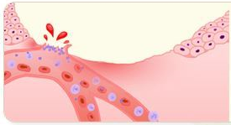
상처 치유의 단계
지혈단계
  손상된 혈관의 수축과 혈전기전의 활성화로 출혈이 멎음.
  손상된 부위에 염증세포를 불러와 다가올 염증단계를 준비.
염증단계
  호중구, 대식세포라는 두 세포가 주역할을 담당.
  외부로부터의 감염을 막고, 상처의 손상되거나 죽은 조직들을 제거
  상처를 깨끗하게 하는 단계

Slide 9
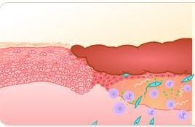
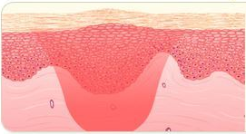
상처 치유의 단계
증식단계
  혈관들이 새로 생성되고, 피부의 여러 층의 상피층을 회복.
  진피층의 섬유세포가 콜라겐, 일라스틴 등의 섬유질을 생산하여 육아조직이라는 새살을 만드는 과정.
성숙단계
  임시로 생성된 육아조직이 원래의 피부조직에 가깝게 성숙.

Slide 10
상처 드레싱의 종류

Slide 11
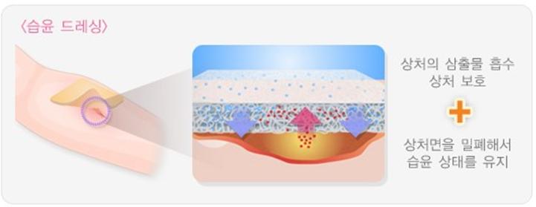
습윤 드레싱
상처 접촉면이 친수성을 띄며, 빠르게 삼출물을 흡수.
상처면을 딱지가 생기지 않게 습윤 상태로 폐쇄유지 하여 상처치유 기간을 단축시키기 위함임.
하이드로콜로이두, 필름, 폴리우레탄 폼, 하이드로겔 등의 종류가 있음.

Slide 12
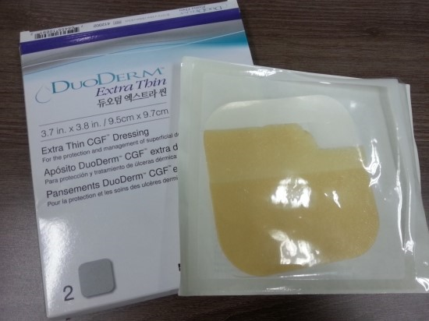
하이드로콜로이드(Hydrocolloid)
듀오덤 Duoderm
  스티커처럼 붙일 수 있어 붕대로 감기 어려운 부분에 유용.
  삼출액 흡수력이 좋은 편이긴 하나 삼출액이 아주 많거나 감염된 창상에는 사용하지 않음.

Slide 13
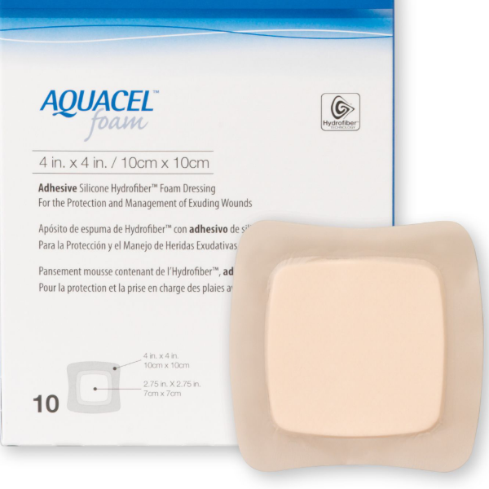
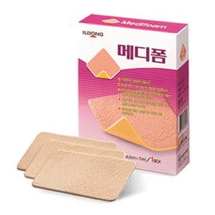
하이드로콜로이드(Hydrocolloid)
아쿠아셀 Aquacel
  얇은 조각 처럼 생김.
  삼출액과 결합하게 되면 겔(gel) 형태로 변해 습윤환경을 만들어 창상의 치유를 촉진시킴.
메디폼 Mediform
  스폰지처럼 푹신하며 3중 구조로 되어 있어 흡수력이 강해 삼출물이 아주 많은 창상이나 감염으로 인해 괴사 조직이 많은 상처 등에 사용.

Slide 14
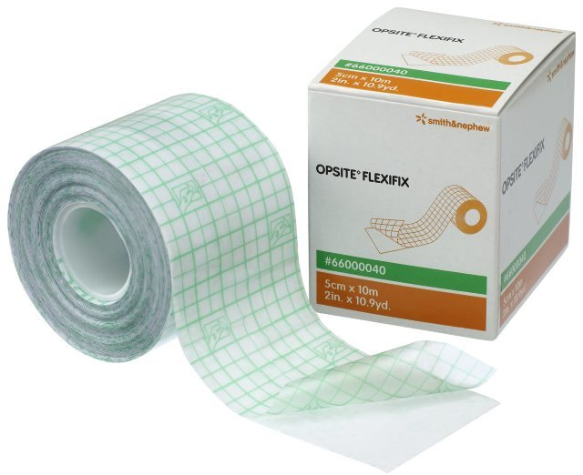
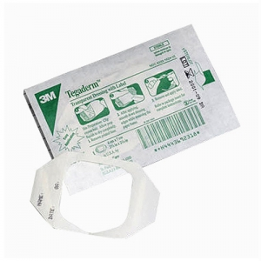
투명드레싱(Transparent dressing)
Op site / Tegaderm
  얇고 투명하며 방수 기능이 있어 샤워나 목욕이 가능한 제품.
  드레싱을 적용하여도 상처와 주변 환경과의 가스 교환이 가능.
  구멍이 작아 세균 침입을 막아줌.
  흡수력이 없어 삼출물이 있을 경우에는 2차 드레싱으로 사용.

Slide 15
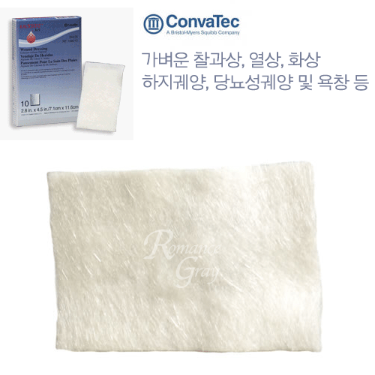
Kaltostat
해초로부터 추출된 폴리사카라이드 (다당류)
상처 삼출액을 흡수한 후, 젤 형태를 취하여 상처 표면에 습윤한 환경을 만들어줌.
출혈성 상처의 경우 지혈을 도움.
2차 드레싱 필요

Slide 16
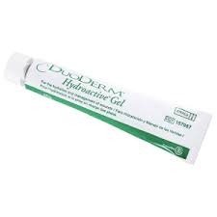
Hydroactive Gel
특 징 ① 수화 (Hydration :90-95% water) ② 종류 : Liquids, Gel Saturated Gauze, Gel Sheet ③ 비폐쇄성 ④ 비접착성
적응증 ① 부분층에서 전층 피부손상(Partial to Full Thickness Wounds) ② 분비물이 없거나 최소한일 때 ③ Clean, Necrotic, Infected Wounds
장 점 ① 괴사조직에 수분을 주어 괴사조직 제거를 촉진함 ② 부드럽고 대상자가 편안하며 제거가 용이③ 8~48시간 사용 가능
단 점 ① 2차 드레싱이 필요 ② 과다 사용 시 연화(Maceration)유발

Slide 17
드레싱 방법
열상
  : 깨끗한 거즈나 수건을 이용해 상처부위를 압박한 후 의료진에 의해 봉합을 실시한다.
찰과상
  : 손상 직후 깨끗한 물로 상처 부위를 충분히 세척하여 이차적인 감염을 예방한다. 소독액을 이용해 상처를 소독하고 건조시킨 후 출혈 및 삼출물을 흡수할 수 있는 드레싱 제재를 이용해 드레싱한다.
타박상
  : 손상 직후부터 48시간 정도는 손상된 부위를 쉬게 하고, 냉 찜질을 하고, 압박 붕대로 압박하고 심장보다 높게 올려 유지한다.

